Slide 1
Plan Local d'Urbanisme de Mallemort
Commission Extra municipale du 07 décembre 2016

Slide 2
SOMMAIRE
1 – LES CARACTERISTIQUES LES PLUS IMPORTANTES DU PROJET
2 – LES EVOLUTIONS ENTRE LE POS ET LE PROJET DE PLU
3 – LE DOCUMENT GRAPHIQUE DU PLU
4 – L’EVALUATION ENVIRONNEMENTALE ET LES MESURES DE SUIVI
5 – LA SUITE DE LA PROCEDURE

Slide 3
1 – LES CARACTERISTIQUES LES PLUS IMPORTANTES DU PROJET
1.1- Historique du projet
Le Plan d’Occupation des Sols (POS) de la Commune de Mallemort a été approuvé par délibération du conseil municipal du 12 octobre 1987
Les Plan Locaux d’Urbanisme (PLU) : instauration par la loi Solidarité et Renouvellement Urbain du 13 Décembre 2000
Délibération du Conseil Municipal du 28 Août 2008 prescrivant la mise en révision du POS pour élaboration du PLU
la loi ALUR du 24 mars 2014 avec la caducité des POS
Elections municipales du 30 mars 2014 : changement de municipalité, adaptation du projet avec de nouvelles orientations
Le PADD ont été débattu en Conseil municipal les 11 mars 2013, 16 juin 2013, 08 juillet 2015 et 05 octobre 2016.
Le projet de PLU est aujourd’hui élaboré.

Slide 4
1 – LES CARACTERISTIQUES LES PLUS IMPORTANTES DU PROJET
1.2 - Contenu du projet
Le document de planification du PLU comporte les pièces suivantes :
Le rapport de présentation (comportant le dossier d’évaluation environnementale) ;
Le Projet d’Aménagement et de Développement Durable(PADD) ;
Les Orientations d’Aménagement et de Programmation (OAP) ;
règlement : La partie graphique et écrite
Les annexes (servitudes d’utilité publique, zonage d’assainissement collectif, …) ;
Les informations générales.

Slide 5
1 – LES CARACTERISTIQUES LES PLUS IMPORTANTES DU PROJET
1.3- Les besoins en logements
Postulat
Population INSEE 2012 : | 6197 habitants
Parc du logement 2012 : | 3723 logements
Résidences principales : 2438 Résidences secondaires : 1067 Logements vacants : 218
Hypothèse de travail
taux de croissance 1% par an, soit 7053 hbts en 2025 , soit 856 de plus qu'en 2012
taux de desserrement des ménages : 2,2 ménages par logement
un phénomène de renouvellement urbain à 0%
un taux de vacance à 6% du parc

Slide 6
1 – LES CARACTERISTIQUES LES PLUS IMPORTANTES DU PROJET
1.3- Les besoins en logements
 | hypothèse : 1%/an
population 2025 | soit 7053 hbts en 2025 , soit 856 de plus qu'en 2012
besoin en résidence principale pour accueillir la population supplémentaire | 389 logements nécessaires
besoin en résidence principale pour le maintien de la population | 378 logements nécessaires
TOTAL | 767
Parc total en 2025 des RP | 3184
Parc total en 2025 des R secondaires | 937
Parc total de logements vacants (6% du parc) | 263
Parc TOTAL en 2025 | 4384

Slide 7
1 – LES CARACTERISTIQUES LES PLUS IMPORTANTES DU PROJET
1.3- Les besoins en logements
 | LOGEMENTS
Besoin en logements 2016-2026 | 574
PC accordés 2016 clos du Roure | 24
capacité dents creuses | 88
capacité OAP NQC | 274
capacité 2AU Grande terre | 21
OAP Roure | 180
Total Logements | 587
récapitulatif
Parc total 2025 | 4384 logements
augmentation du parc entre 2012-2025 | 661 logements de plus
logements produits par renouvellement urbain entre 2012-2025 | 0
lgts réalisés entre 2011 et 2015 (issus des PC) | 87 lgts
Besoin en logements 2016-2025 | 574

Slide 8
1 – LES CARACTERISTIQUES LES PLUS IMPORTANTES DU PROJET
1.4 - objectifs du projet
délibération du conseil municipal en date du 28 août 2008 prescrit la révision du Plan d’Occupation des Sols sur l’ensemble du territoire communal et sa transformation en Plan Local de l’Urbanisme (PLU).
Huit années plus tard en 2016, compte tenu de l’évolution du contexte territoriale et réglementaire la commune a délibéré à nouveau sur la mise en révision de son PLU en précisant les objectifs poursuivis :
Conforter et revaloriser le centre-ville ,
reconsidérer le développement de l’urbanisation
Satisfaire les besoins présents et futurs de la population en matière d’habitat
Répondre au mieux aux besoins de mobilités
Prévoir et organiser le développement urbain dans le temps
Renforcer le dynamisme économique
Affirmer la vocation économique de la plaine agricole
Poursuivre la protection des espaces naturels et de la biodiversité
Assurer la sécurité et la salubrité publiques, la prévention des risques
Promouvoir un environnement de qualité, contribuer à l’adaptation au changement climatique,

Slide 9
1 – LES CARACTERISTIQUES LES PLUS IMPORTANTES DU PROJET
1.4 - Les grandes caractéristiques du PADD
Le Projet d’Aménagement et de Développement Durable (PADD) exprime le projet politique de la collectivité à court, moyen et long terme, au travers de la définition d’orientations d’aménagement et d’urbanisme. IL a été débattu à 4 reprises en conseil municipal les 11 mars 2013, 16 juin 2013, 08 juillet 2015 et 05 octobre 2016.
Il s’articule autour de 4 orientations cadres détaillées par des sous orientations :
Un positionnement stratégique à prendre en compte dans le projet territorial
Une typologie de bourg à conforter et structurer
Une typologie de bourg à conforter et structurer
Un écrin paysager et naturel à protéger

Slide 10
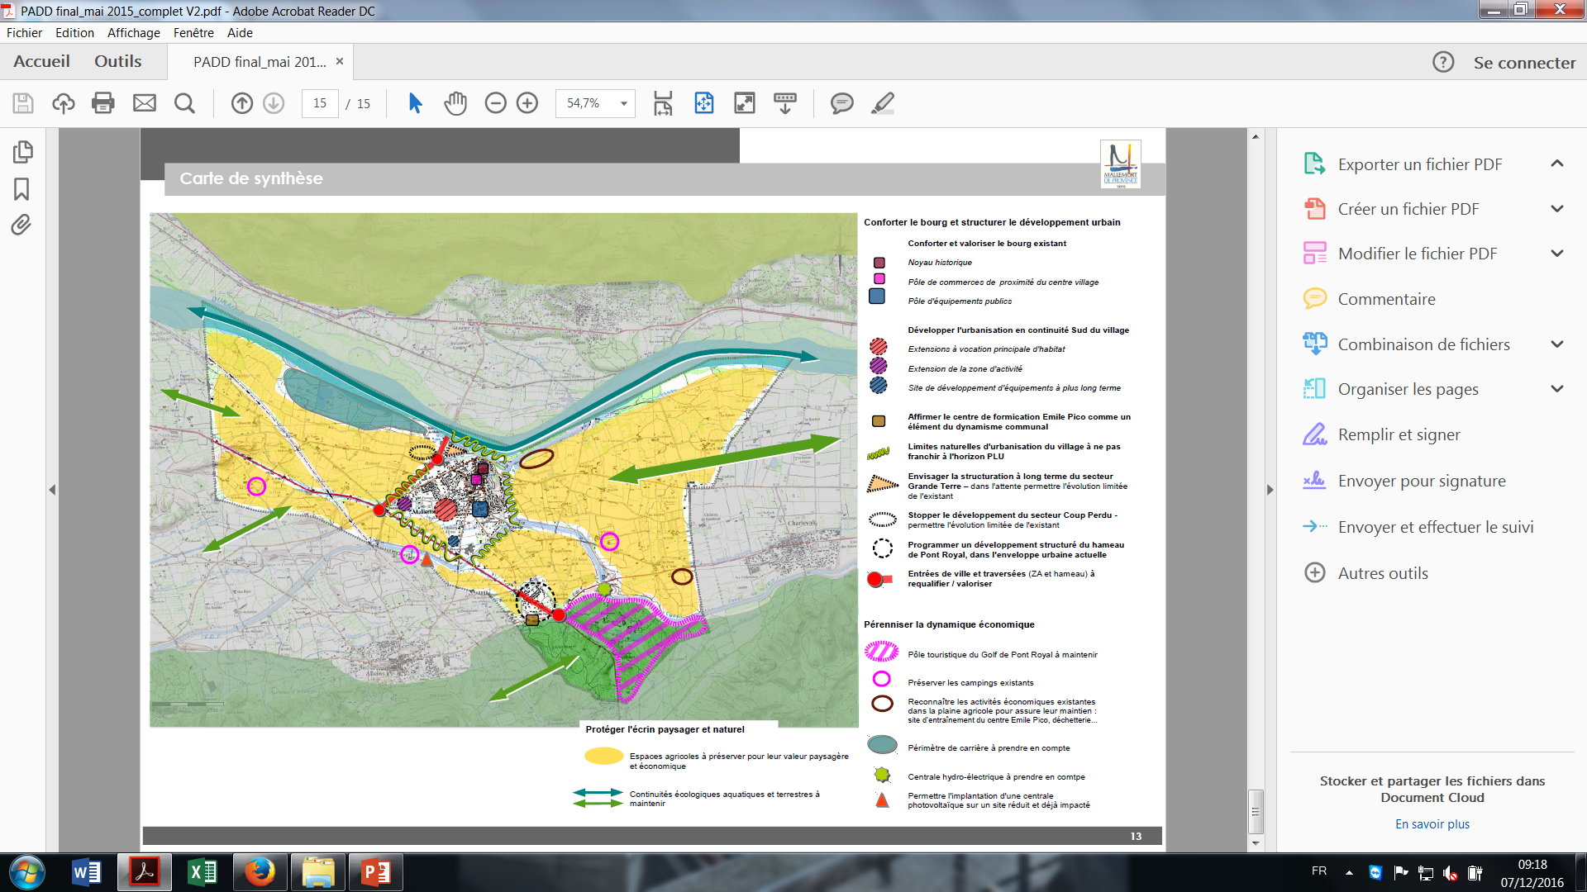
1 – LES CARACTERISTIQUES LES PLUS IMPORTANTES DU PROJET

Slide 11
1 – LES CARACTERISTIQUES LES PLUS IMPORTANTES DU PROJET

Slide 12
1 – LES CARACTERISTIQUES LES PLUS IMPORTANTES DU PROJET
1.5 - La traduction du PADD et des objectifs poursuivis au sein des différentes pièces
Un zonage en accord avec le projet urbain de Mallemort réparti en quatre types de zones distinctes, définies par le Code de l’Urbanisme : U, AU , A et N.
Chaque zone/sous-secteur est soumis à des règles propres conformes aux objectifs d’aménagement et en vue de répondre aux objectifs suivants :
Actualiser le cadre réglementaire en cohérence avec l’occupation du sol et/ou l’urbanisation existante.
Mettre en adéquation le zonage avec le projet de territoire de Mallemort.
Le PLU et notamment les pièces constitutives du PLU ont veiller à prendre en compte les objectifs poursuivis par la mise en révision du POS

Slide 13
1 – LES CARACTERISTIQUES LES PLUS IMPORTANTES DU PROJET
1.6 - Les Opérations d’Aménagement et d’orientations
Les OAP correspondent à la manière dont la collectivité souhaite mettre en valeur, réhabiliter, restructurer ou aménager des quartiers ou des secteurs de son territoire.
11 sites d‘OAP au sein de l’enveloppe urbaine ont été identifiées avec une superficie inférieure à 5ha : 1 pour chaque site : une densité moyenne de logements, un pourcentage potentiel d’espaces publics, un potentiel de logements théorique. En matière d’habitat des formes d’habitat variées vont coexister (individuel, intermédiaire et collectif) de manière à répondre aux mieux aux exigences du SCoT.

Slide 14
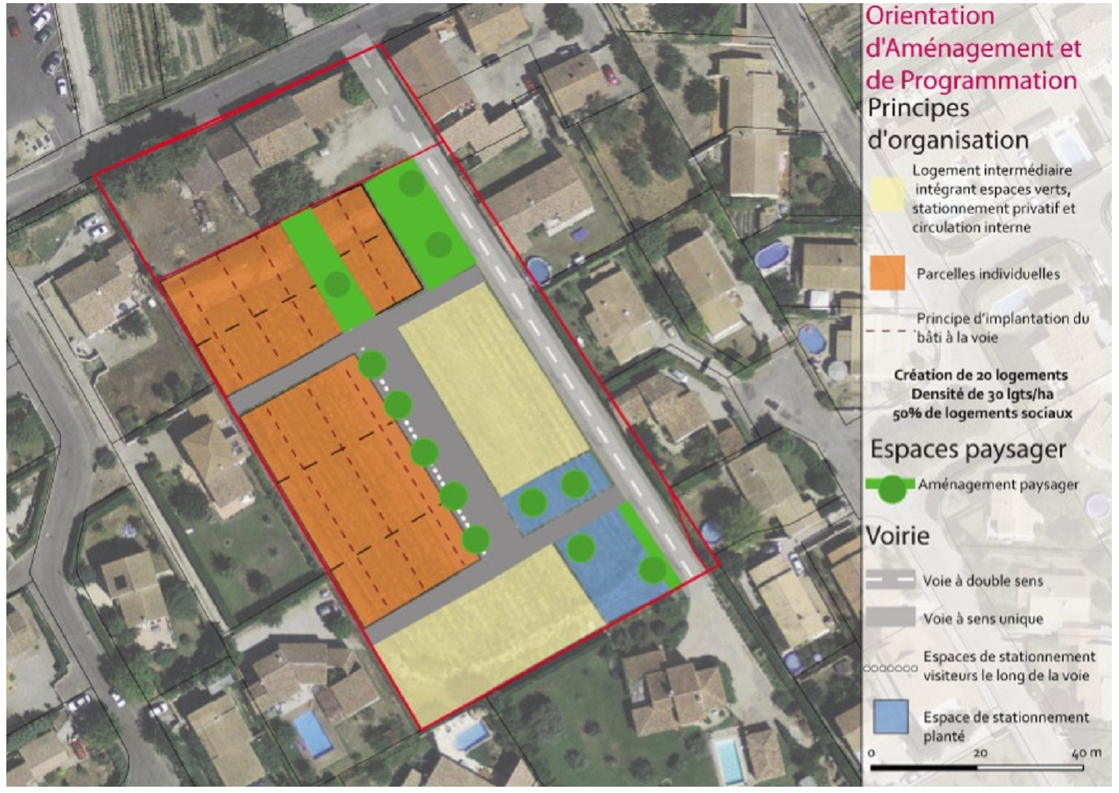
1 – LES CARACTERISTIQUES LES PLUS IMPORTANTES DU PROJET
Exemple OAP n°1

Slide 15
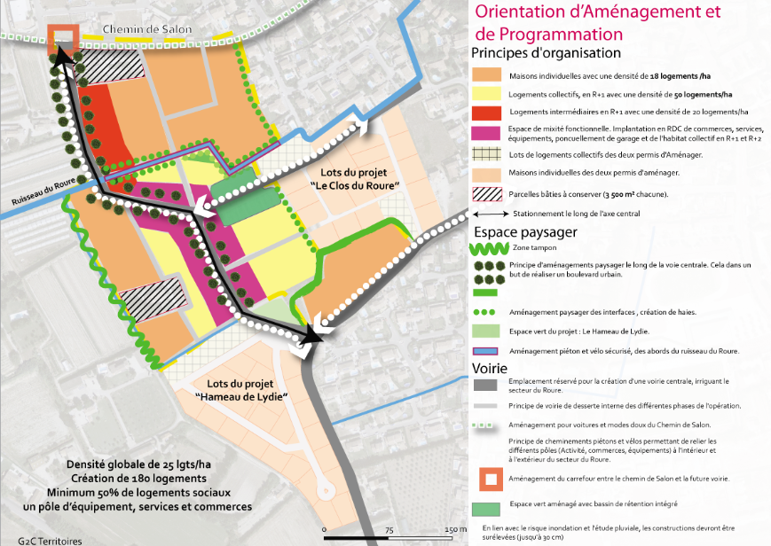
1 – LES CARACTERISTIQUES LES PLUS IMPORTANTES DU PROJET
1 OAP OURS « Opération Urbaine de Rang SCoT » (SCoT d’Agglopole Provence) dite OAP ROURE différents critères : au moins 30 % de mixité sociale , au moins 25logements à l’hectare, desserte des TC, etc.

Slide 16
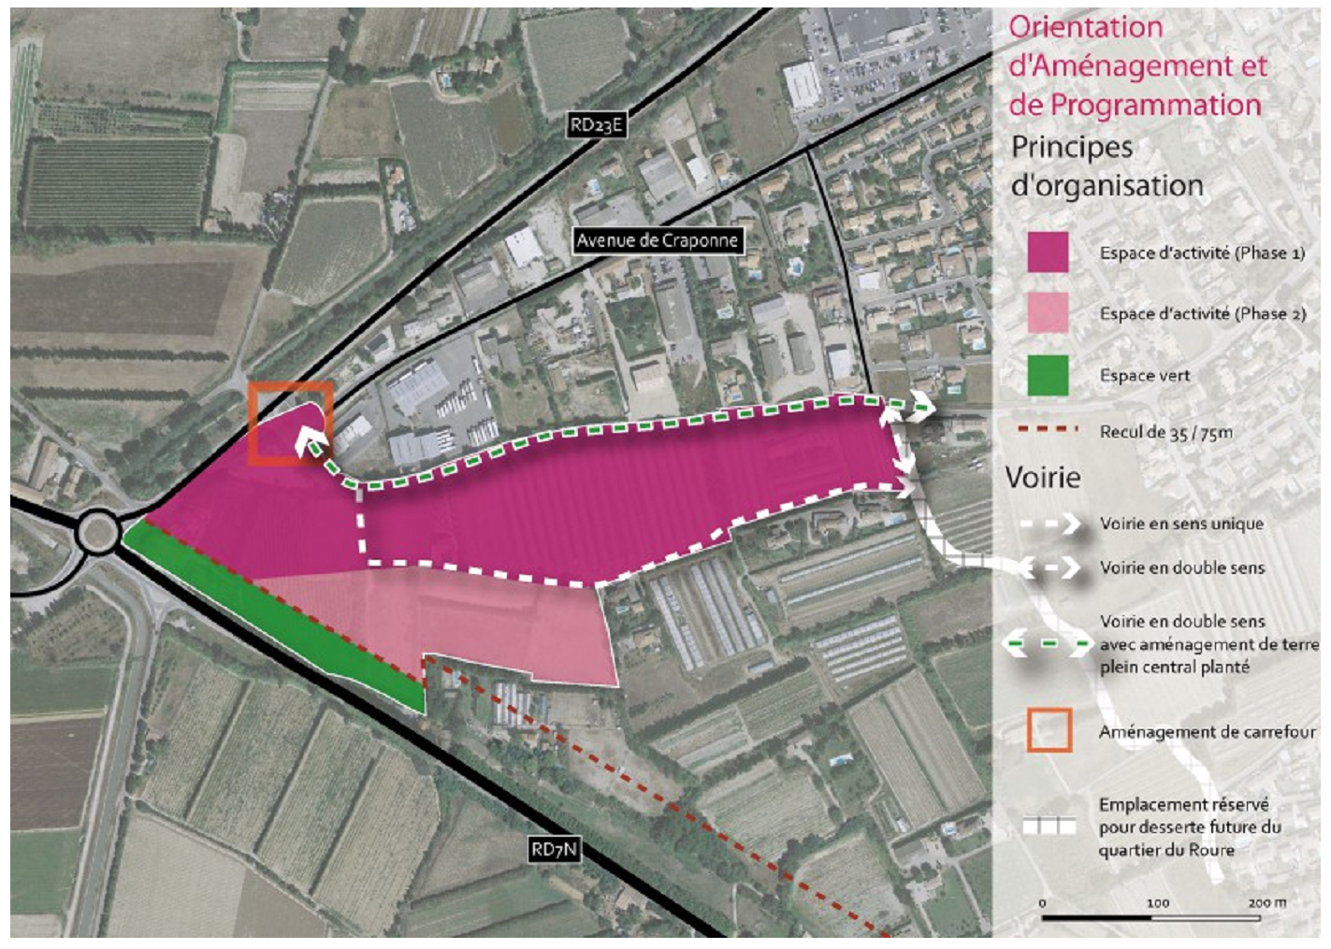
1 – LES CARACTERISTIQUES LES PLUS IMPORTANTES DU PROJET
1 OAP SEIL « Site Economique d’Intérêt Local » (SCoT d’Agglopole Provence) dite OAP Chemin de salon. Ce site sera dédié à l’activité artisanale principalement.

Slide 17
2 – LES EVOLUTIONS ENTRE LE POS ET LE PROJET DE PLU
2.1- Le bilan des surfaces
SUPERFICIE EN HECTARE | POS | PLU
ZONE U | 133,4 | 273,34
ZONE AU | 680,2 | 26,2
ZONE A | 1657 | 1754,81
ZONE N | 359 | 776,3

Slide 18
2 – LES EVOLUTIONS ENTRE LE POS ET LE PROJET DE PLU
2.2 – Analyse comparative
Perspective de préservation des espaces naturels et agricoles et de modération de la consommation foncière :
Un développement urbain conséquent ces 15 dernières années qui a eu pour effet de définir une tâche urbaine plus importante qu’en 1986 mais qui reset dans le PLU dans les limites à l’urbanisation définies au SCoT
Les zones à urbaniser couvrent au P.L.U seulement 1% du territoire communal, contre 24% au P.O.S.
Les zones agricoles ont progressé sensiblement passant de 59% à 62% entre le P.O.S et le P.L.U.
Les zones naturelles connaissent un accroissement significatif entre le P.O.S et le P.L.U passant ainsi de 13% à 27%.

Slide 19
2 – LES EVOLUTIONS ENTRE LE POS ET LE PROJET DE PLU
2.3 – analyse spatiale de l’évolution du zonage
bilan largement excédentaire
Volonté de la collectivité de réduire sensiblement les potentiels fonciers à vocation résidentielle :
Plus de 64.13 hectares initialement inscrits au P.O.S en zone NB pour l’habitat ont fait l’objet d’un déclassement au profit des zones agricoles et naturelles
aucune zone N figurant au P.O.S. ou au P.L.U n’est en zone à urbaniser dans le projet de P.L.U
Un soutien aux activités
PLU : 54.2 hectares sont dédiés à l’activité économique avec 46.8 ha classées en UE et 7.4 hectares 1AU. Diminution de près de 50% de la surface dédiée aux activités économique par rapport au POS mais il faut tenir compte du re-basculement de la Zone d’Activité du Coups Perdu en zone agricole et naturelle qui représente 29,39ha.

Slide 20
2 – LES EVOLUTIONS ENTRE LE POS ET LE PROJET DE PLU
2.3 – analyse spatiale de l’évolution du zonage
Des déclassements massifs sur l’ensemble des secteurs géographiques
La modération de la consommation foncière, la nécessaire mise en compatibilité du document d’urbanisme avec le ScoT d’Agglopole Provence et le PPRI ont fait basculer des zones NB et U en zones naturelles et agricoles .
Hameau de Pont Royal (partie Sud) : 5,31 ha / Hameau de Brameajean : 5,25 ha
secteurs constructibles à vocation d'habitation : concentrés dans le village, dans la partie Nord du hameau de Pont Royal et dans la ZAC du Moulin de Vernègues.
Des formes urbaines moins consommatrices d’espace
Dans le règlement des zones U, plusieurs règles visent la densité : pas de retrait minimum
Systématique par rapport aux voies, pas de distance minimum entre les bâtiments ou encore possibilité d’implantation en limites séparatives.

Slide 21
3 – le document graphique
3.1 – Le village

Slide 22
3 – le document graphique
3. 2 – Les hameaux
Pont royal : en zone U et N Bramejean : en zone A

Slide 23
3 – le document graphique
3. 3 – ZAC Moulin de Vernègues
Zonage du POS maintenu à l’identique

Slide 24
4 – l’évaluation environnementale et les mesures de suivi du PLU
4.1 – Les mesures environnementales
Les premières études sur les incidences ont démontré que les projets communaux prévus au PLU n’auront qu’un faible impact sur la faune et la flore, donc sur l’environnement.
Des actions limitant les effets négatifs peuvent encore réduire leur incidence sur l’environnement :
Mesure R1 : Maintien des haies structurantes et du réseau hydrique
Mesure R2 : Adaptation du calendrier des futurs travaux à la phénologie des espèces à enjeux
Dans l’ensemble, la mise en application du projet communal garantit une plus-value environnementale non négligeable. Toutefois, certaines orientations présentent des risques inévitables pour les composantes environnementales.
Toutefois la définition d’Orientation d’Aménagement et de Programmation, la création de secteur de taille et de capacité d’accueil limité et de règles d’urbanisation privilégiant une optimisation du foncier déjà urbanisés permet de réduire l’incidence de ces impacts

Slide 25
4 – l’évaluation environnementale et les mesures de suivi du PLU
4.2 – Les mesures de suivi
Article R123-2-1 du code de l’urbanisme : le PLU devra faire l’objet d’un bilan au bout de 10 ans.
30 indicateurs de suivi ont été déterminées dont :
Risques majeurs : Nombre de permis de construire dans les zones à risque d'inondation
Eau : Suivi des évolutions des consommations et des prélèvements
Démographie : nombre d’habitants
Développement économique : nombre de surfaces commerciales
etc..

Slide 26
5 – LA PROCEDURE
5.1 – Arrêt du Projet le 14/12/2016
A issu et dans les jours qui suivent le document de PLU sera consultable sur le site internet .
Une exposition dédiée au PLU sera mise en place jusqu’à l’approbation
5.2 – Période de consultation des PPA: 3 mois
PLU sera transmis pour avis aux Personnes Publiques Associées (PPA) qui auront 3 mois pour rendre leurs avis.
5.3 - Enquête publique
L’enquête publique se déroulera en mairie pendant une durée d’un mois minimum. Les administrés pourront venir consulter et s’exprimer sur le dossier PLU disponible en mairie.
Le commissaire enquêteur rendra un avis en fonction des remarques faites pendant l‘enquête publique.
5.4 - Approbation du dossier
En respectant les délais prévus pour toutes ces phases nous prévoyons une approbation du PLU par le conseil municipal début été2017.

Slide 27
MERCI POUR VOTRE ATTENTION

